Slide 1
1.2 事件的概率与性质
历史上概率的三次定义
① 古典定义
概率的最初定义
② 统计定义
基于频率的定义
③ 公理化定义
1933年由前苏
联数学家柯尔莫哥洛夫(Kolmo-
gorov)给出

Slide 2
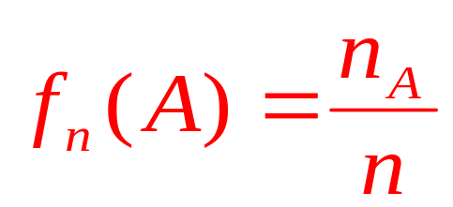
1.2.1 频率
在相同条件下进行n 次试验，在这 n 次试验中，事件 A 发生的次数n_{A}称为事件A发生的频数，比值
称为事件 A 发生的 频率.

Slide 3
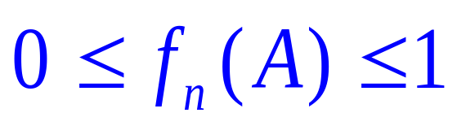
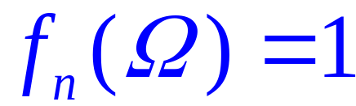
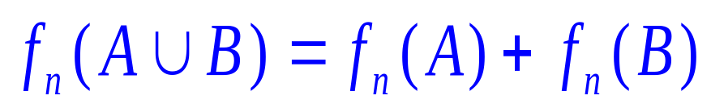
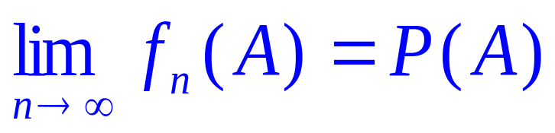
频率的性质
非负性
归一性
事件 A, B互斥，则
可加性
可推广到有限个两两互斥事件的和事件
稳定性
某一定数

Slide 4
频率稳定性的实例
蒲丰( Buffon )投币
投一枚硬币观察正面向上的次数
n = 4040, n_{H} =2048, f _{n}( H ) = 0.5069
皮尔森( Pearson ) 投币
n = 12000, n_{H} =6019, f _{n}( H ) = 0.5016
n = 24000, n_{H} =12012, f _{n}( H ) = 0.5005

Slide 5
例 Dewey G. 统计了约438023个英语单词
中各字母出现的频率, 发现各字母出现
的频率不同：
A: 0.0788 B: 0.0156 C: 0.0268 D: 0.0389
E: 0.1268 F: 0.0256 G: 0.0187 H: 0.0573
I: 0.0707 J: 0.0010 K: 0.0060 L: 0.0394
M: 0.0244 N: 0.0706 O: 0.0776 P: 0.0186
Q: 0.0009 R: 0.0594 S: 0.0634 T: 0.0987
U: 0.0280 V: 0.0102 W: 0.0214 X: 0.0016
Y: 0.0202 Z: 0.0006

Slide 6

频 率 的 应 用
第5章指出:当试验次数较大时有
事件发生
的概 率
事件发生
的频 率
根据如下百年统计资料可得
世界每年发生大地震的概率

Slide 7
近百年世界重大地震
① 震级 7 级左右
“重大”的标准
② 死亡 5000人以上
时 间 地 点 级别 死亡
1905.04.04 克什米尔地区 8.0 88 万1906.08.17 智利瓦尔帕莱索港地区 8.4 2 万
1917.01.20 印度尼西亚巴厘岛 1.5 万
1920.12.16 中国甘肃 8.6 10 万
1923.09.01 日本关东地区 7.9 14.2 万
1935.05.30 巴基斯坦基达地区 7.5 5 万

Slide 8
时 间 地 点 级别 死亡
1948.06.28 日本福井地区 7.3 0.51 万
1970.01.05 中国云南 7.7 1 万
1976.07.28 中国河北省唐山 7.8 24.2 万1978.09.16 伊朗塔巴斯镇地区 7.9 1.5 万
1995.01.17 日本阪神工业区 7.2 0.6 万
1999.08.17 土耳其伊兹米特市 7.4 1.7 万
2003.12.26 伊朗克尔曼省 6.8 3 万
2004.12.26 印尼苏门答腊岛附近海域 9.0 15 万
世界每年发生大地震概率约为14%

Slide 9
1.2.2 概率的定义
概率的
统计定义
在相同条件下重复进行的 n 次
试验中, 事件 A 发生的频率稳定地在某一
常数 p 附近摆动, 且随 n 越大摆动幅度越
小, 则称 p 为事件 A 的概率, 记作 P(A).
对本定义的评价
优点：直观
易懂
缺点：粗糙
模糊
不便
使用

Slide 10
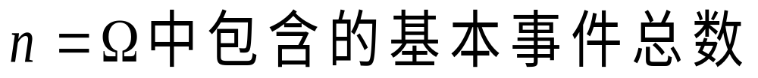
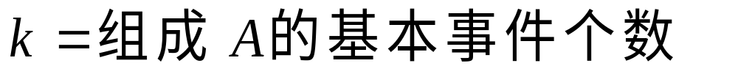
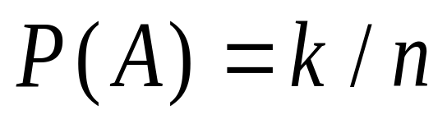
概率的
古典定义
设 随机试验E 具有下列特点：
基本事件的个数有限
每个基本事件等可能性发生
则称 E 为 古典(等可能)概型
古典概型中概率的计算公式：
记
则

Slide 11
例1：（1）投掷一颗骰子，求Ａ＝“掷出奇点数”,Ｂ＝“掷出点数不超过２”的pr.
（2）同时抛掷两枚硬币，求A=“恰有一枚正面向上”的pr.
（3）同时掷两颗均匀的骰子,求A=“点数之和为9”的pr.
关键：等可能性

Slide 12


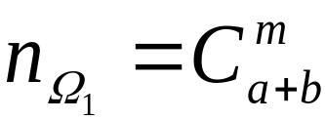
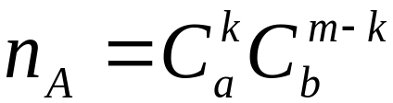
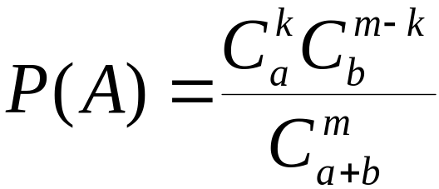

例2 袋中有a 只白球，b 只红球，从袋中按
不放回与放回两种方式取m个球（ ),
求其中恰有 k 个 （ ）白球的概率
解 （1）不放回情形
E₁: 球编号, 一次取 m 个球,记下颜色
₁:
记事件 A 为m个球中有k个白球，则
因此
称超几
何分布

Slide 13
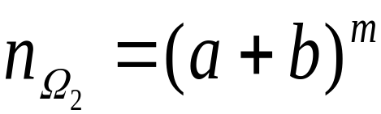
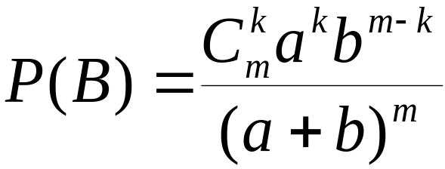
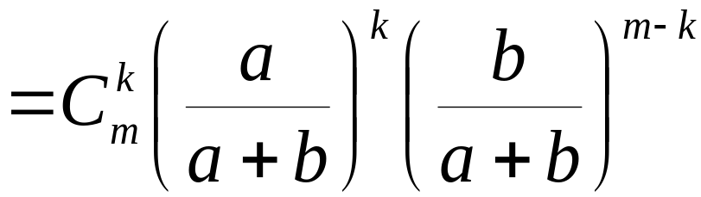
（2）放回情形
E₂: 球编号, 任取一球, 记下颜色, 放回去, 重复 m 次
₂:
记 B 为取出的 m 个球中有 k 个白球, 则
称二项分布

Slide 14


设有 k 个不同的球, 每个
球等可能地落入 N 个盒子中（ ）, 设
每个盒子容球数无限, 求下列事件的概率:
例3 （分房模型）
（1）某指定的 k 个盒子中各有一球；
（2）某指定的一个盒子恰有 m 个球( )
（3）某指定的一个盒子没有球；
（4）恰有 k 个盒子中各有一球；
（5）至少有两个球在同一盒子中；
（6）每个盒子至多有一个球.

Slide 15

例3的“分房模型”可应用于很多类似场合
人
房子
人
生日
“球”可
“盒子”
信
信封
相应
视为
钥匙
门锁
视为
男舞伴
女舞伴

Slide 16
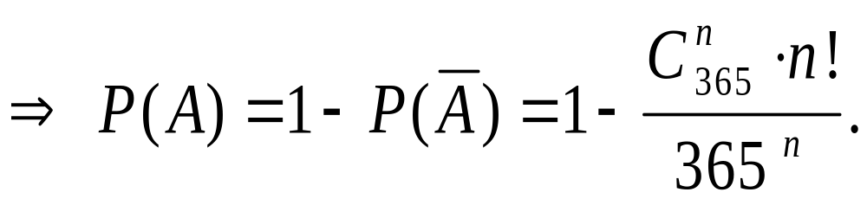
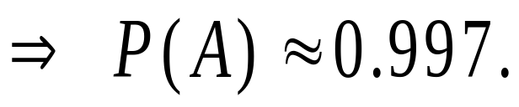
例4 “分房模型”的应用
生物系二年级有 n 个人，求至少有两
人生日相同（设为事件A ) 的概率.
解
若 n = 64，

Slide 17

美国数学家伯格米尼曾经做过一个别开生面的实验，在一个盛况空前、人山人海的世界杯足球赛赛场上，他随机地在某号看台上召唤了22个球迷，请他们分别写下自己的生日，结果竟发现其中有两人同生日.
用上面的公式可以计算此事出现的概率为
P(A)=1-0.524=0.476
即22个球迷中至少有两人同生日的概率为0.476.

Slide 18

这个概率不算小，因此它的出现不值得奇怪. 计算后发现，这个概率随着球迷人数的增加而迅速地增加，如下页表所示：

Slide 19
表 3.1
人数 至少有两人同
生日的概率
20 0.411
21 0.444
22 0.476
23 0.507
24 0.538
30 0.706
40 0.891
50 0.970
60 0.994
所有这些概率都是在假定一个人的生日在365天的任何一天是等可能的前提下计算出来的. 实际上,这个假定并不完全成立，有关的实际概率比表中给出的还要大. 当人数超过23时，打赌说至少有两人同生日是有利的.

Slide 20

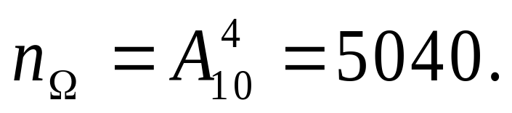

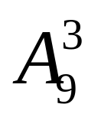
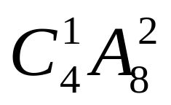
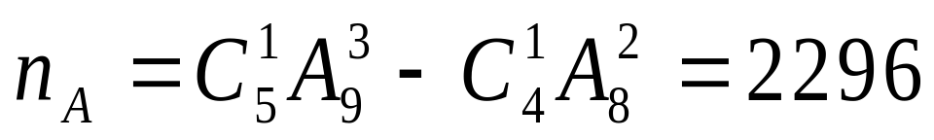
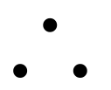
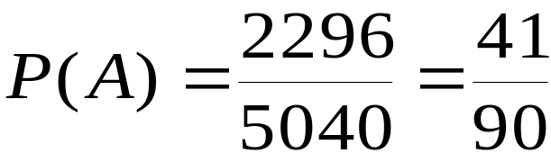
例5 在0,1,2,3, ,9中不重复地任取四个数，
求它们能排成首位非零的四位偶数的概率.
解
设 A为“能排成首位非零的四位偶数”
四位偶数的末位为偶数, 故有 种可能
而前三位数有 种取法,由于首位为零的四
位偶数有 种取法,所以有利于A发生的取
法共有 种.

Slide 21
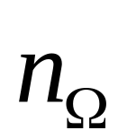
计算古典概率注意事项
1º 明确所作的试验是等可能概型,有时需
设计符合问题要求的随机试验, 使其成为
等可能概型.
2º 同一题的样本空间的基本事件总数 随试验设计的不同而不同, 如 例2不放回试验的两种不同设计. 一般 越小越好.
3º 计算古典概率时须注意应用概率计算的有关公式, 将复杂问题简单化. 例……

Slide 22
思考：（抽签原理）

Slide 23


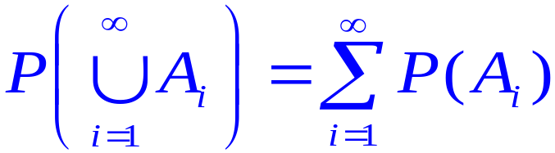

概率的
公理化定义
称(Ω, ℱ,Ｐ)为概率空间
概率的公理化理论由前苏联数学家柯尔莫
设  是随机试验E 的样本空间，若能找到
一个法则，使得对于E 的每一事件 A 赋于一个
实数，记为P ( A ), 称之为事件 A 的概率，这种
赋值满足下面的三条公理：
哥洛夫(A.H.Колмогоров)1933年建立.
非负性：
归一性：
可列可加性：
其中 为两两互斥事件.

Slide 24
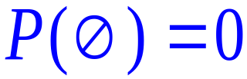
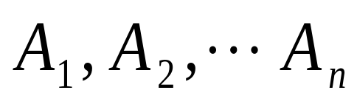
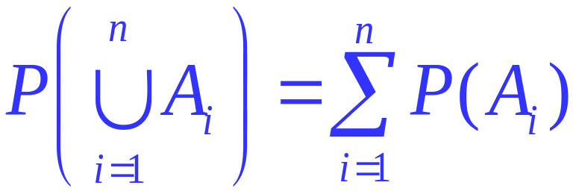
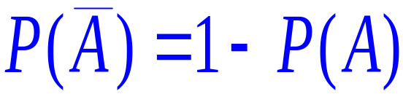
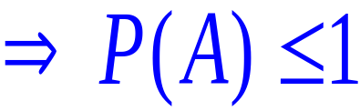

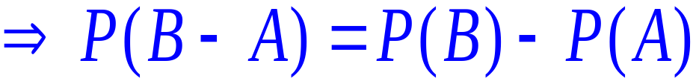
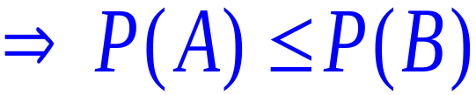
概率的性质
有限可加性: 设
两两互斥
若

Slide 25
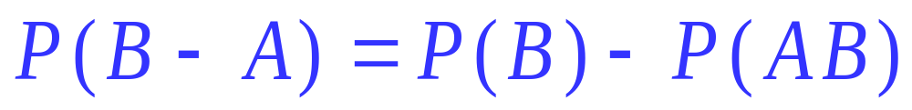
对任意两个事件A, B, 有
AB
B=AB+(B – A)
A
B - AB
B
P(B)=P(AB)+
P(B – AB)

Slide 26
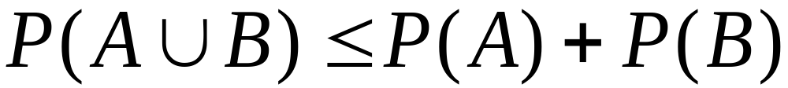
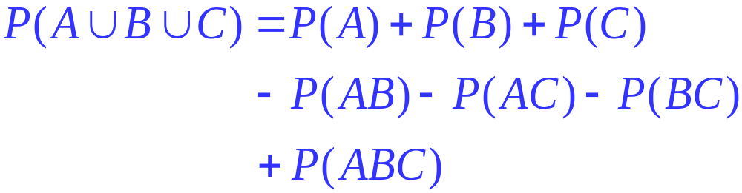
加法公式：对任意两个事件A, B, 有
会证明
推广：

Slide 27
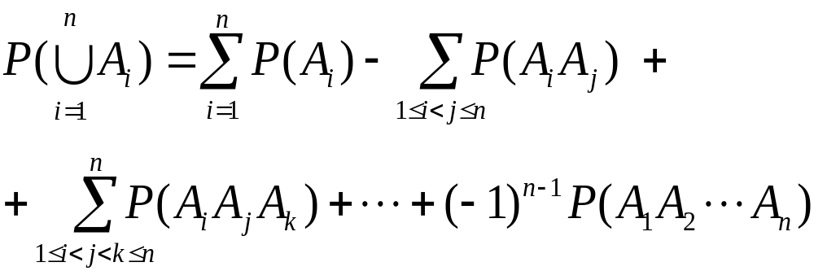
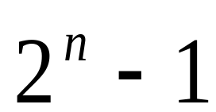
一般形式：
右端共有 项.
加奇减偶法则

Slide 28
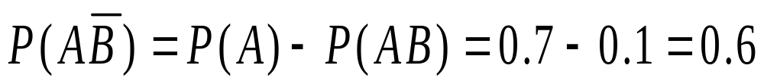
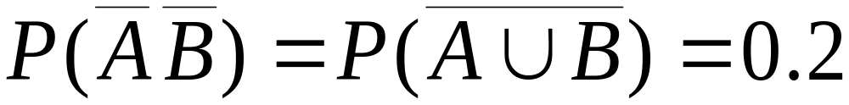
例6 小王参加某智力游戏节目, 他能答出甲、乙二类问题的概率分别为0.7和0.2, 两类问题都能答出的概率为0.1. 求小王
  (1) 答出甲类而答不出乙类问题的概率
(2) 至少有一类问题能答出的概率
(3) 两类问题都答不出的概率
解 事件A , B分别表示“能答出甲,乙类问题”
(1)
(2)
(3)

Slide 29
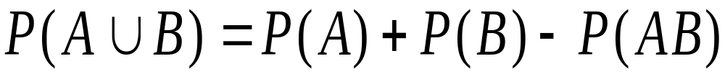
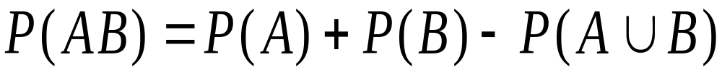

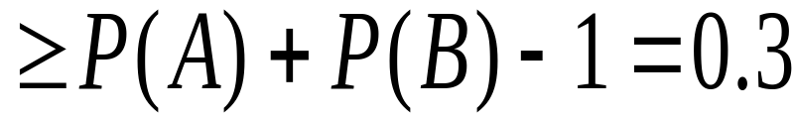
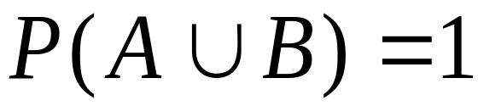
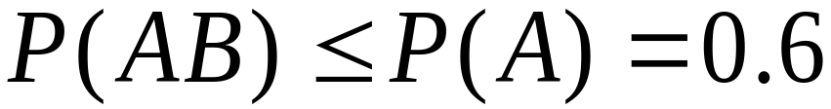
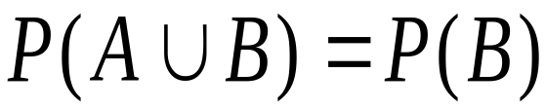
例7 设A , B满足 P ( A ) = 0.6, P ( B ) = 0.7, 在何条件下，P(AB) 取得最大(小)值？最大(小)值是多少？
解
能改为 吗
—— 最小值
最小值在 时取得
—— 最大值
最大值在 时取得

Slide 30
思考：（匹配问题）某人一次写了n封信,又写了n个信封,如果他任意地将n封信装入n个信封内,问至少有一个封信和信封是一致的概率等于多少?
提示：

Slide 31
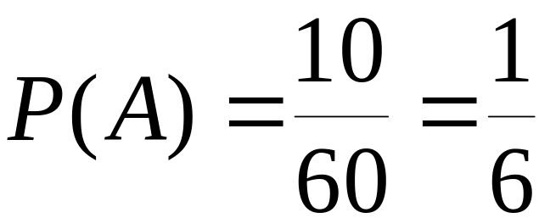
1.2.3 几何概型 (等可能概型的推广)
例8 某人的表停了，他打开收音机听电台报时，已知电台是整点报时的，问他等待报时的时间短于十分钟的概率
10分钟
9点
10点

Slide 32
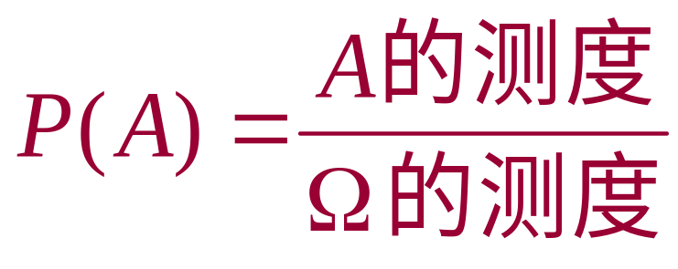
几何概型
设样本空间为有限区域 Ω, 若样本点
落入 Ω 内任何区域 A 中的概率与区域 A
的测度成正比, 而与A的位置和形状无关，则样本点落入 A内的概率为

Slide 33

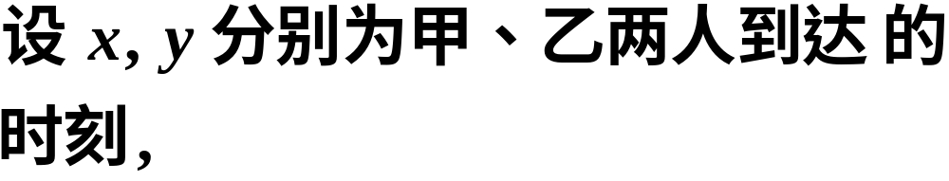

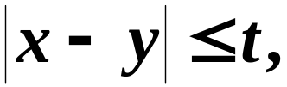
会面问题
例9 甲、乙两人相约在 0 到 T 这段时间内, 在预定地点会面. 先到的人等候另一个人, 经过时间 t ( t<T ) 后离去.设每人在0 到T 这段时间内各时刻到达该地是等可能的 , 且两人到达的时刻互不牵连. 求甲、乙两人能会面的概率.
解
那么
两人会面的充要条件为

Slide 34




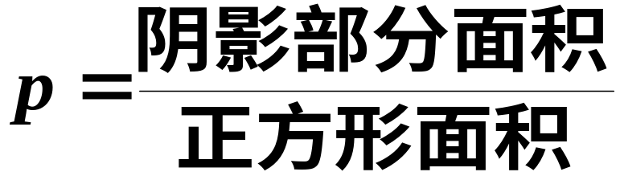




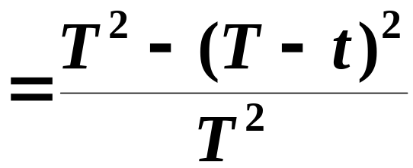

若以 x, y 表示平面上点的坐标 ,
则有
故所求的概率为

Slide 35
例10 两船欲停同一码头, 两船在一昼夜内独立随机地到达码头. 若两船到达后需在码头停留的时间分别是 1 小时与 2 小 时，试求在一昼夜内，任一船到达时，需 要等待空出码头的概率.
解 设船1 到达码头的瞬时为 x , 0  x < 24
船2 到达码头的瞬时为 y , 0  y < 24
设事件 A 表示任一船到达码头时需要等待
空出码头

Slide 36





y = x
y
24
y = x - 2
24
x

Slide 37


用几何概型可以回答例7中提出的“概率
为 1 的事件为什么不一定发生?”这一问题.
如图，设试验E 为“ 随机地向边
Y
1
长为1 的正方形内投点” 事件A
为“点投在黄、蓝两个三角形内”,
求
0 1 x
由于点可能投在正方形的对角线上, 所以
事件A未必一定发生.

Slide 38








事情的收敛性与概率的连续性
定义：
（1）对于ℱ中任一单调不减的事件列
称 为 的极限事件，记为
（2）对于ℱ中任一单调不增的事件列
称 为 的极限事件，记为

Slide 39



定义: 对事件域ℱ上的概率测度P，若对于ℱ中
的非降的事件组
，即
有
则称P是下连续的。

Slide 40



定义: 对事件域ℱ上的概率测度P，若对于ℱ 中
的非升的事件组
，即
有
则称P是上连续的。

Slide 41
性质7：（概率的连续性）
若P为概率，则P既是下连续也是上连续的。
性质8：
若P为ℱ上满足非负性和规范性的集合函数，则它满足可列可加性的充要条件是它满足有限可加性和下连续性。

Slide 42
作业：P30,39
习题1.2： 5,11,24,26
习题1.3： 3,16,22(1)

